Slide 1


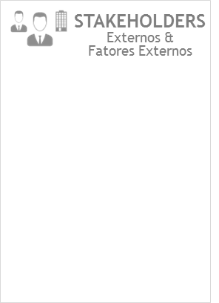


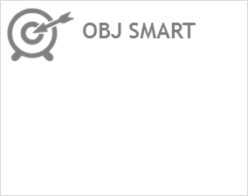

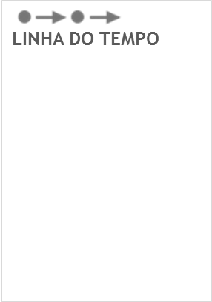

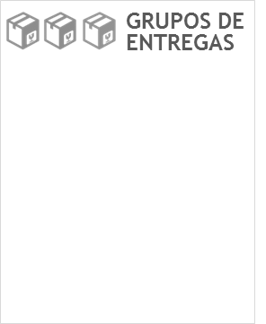


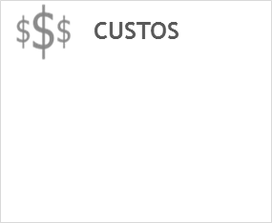
GP
Sistema X
Mesa de Bar
P1 - Estar em linguagem de programação Python;
P2 - Sistema disponível para mobile, somente.
R1- Queda de Energia;
R2 - Comunicação Ruim;
R3 - Dívidas;
R4 - Dificuldade para adaptação das plataformas
Dificuldade em calcular valores a serem pagos.
Software de ajuda nas despesas em restaurantes/
bares.
- Lucas Verdam
- Nikolle Lacerda
- Pedro Henrique Santana
- Thaís Carvalho
- Tiago Civatti
Calcular valores de pagamento, troco e gorjeta
RF01 - Selecionar tipo de divisão do pagamento.
RF02 - Adicionar nomes e valores.
RF03 - Associar valores aos nomes.
RF04 - Permitir adição de gorjeta.
RF05 - Permitir seleção da forma de pagamento.
RF06 - Calcular os valores desejados.
RF07 - Retornar os valores gerados.
RF08 - Visualizar relatório.
Programadores back-end: Lucas Verdam e Tiago Civatti.
Programadores front-end: Nikolle Lacerda, Pedro Henrique Santana e Thaís Carvalho.
A1- Documentação;
A2 - Código back-end(linguagem python);
A3 - Código front-end (HTML, CSS, JavaScript);
A4 - Integrar código front-end e back-end ao django.
A5 - Apresentação.
A1 - setembro/2020
A2 - outubro/2020
A3 - outubro/2020
A4 - outubro/2020
A5 - outubro/2020
- Otimizar o tempo de atendentes e clientes;
- Evitar erros no cálculo e resolução de pagamentos.
App Store: $99 anuais(R$559,19);
Play Store: $25 uma única vez (141,21).
TOTAL:$124 (R$ 700,4);
Linguagem cair em desuso;
Cliente não poder acessar via web;
Entrega até dia 19/10;
Custo total: R$ 2.000,00
Project Model Canvas
Data: 17/10

